Slide 1
QUEUE
큐

Slide 2
큐
먼저 들어간 데이터를 먼저 꺼내는 방식(FIFO: 선입선출)의 구조
용어
rear : 꼬리, 삽입이 이루어짐 (=Enqueue)
front: 머리, 삭제가 이루어짐 (=Dequeue)
https://monsieursongsong.tistory.com/5

Slide 3
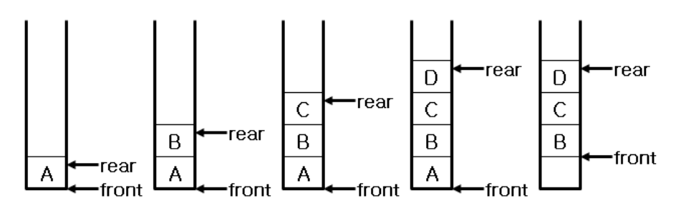
선형 큐의 문제점
인덱스를 감소하지 않고 증가하는 방식
=> 데이터가 없어도 사용 X
비어있는 공간이 있어도
사용 x
https://m.blog.naver.com/nabilera1/222062019192

Slide 4
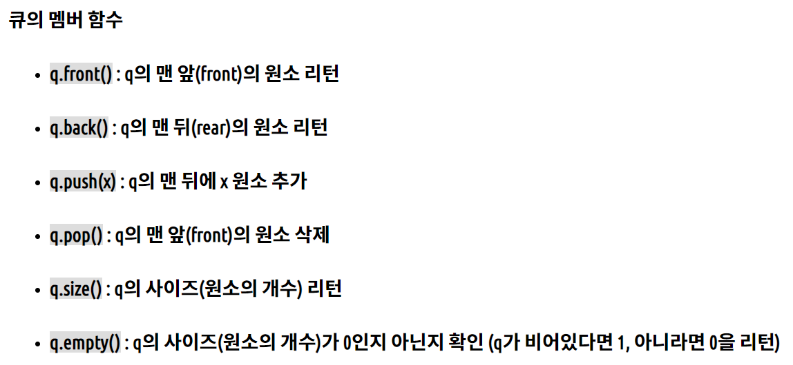
https://cocoon1787.tistory.com/237

Slide 5
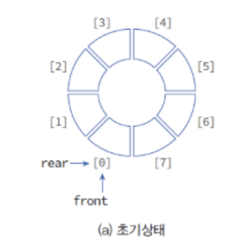
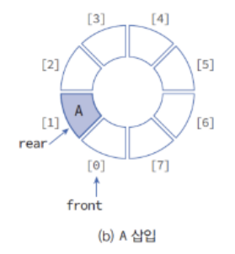
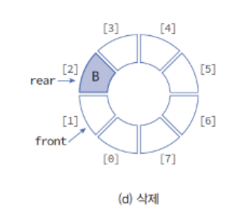
원형 큐
https://yjg-lab.tistory.com/115

Slide 6
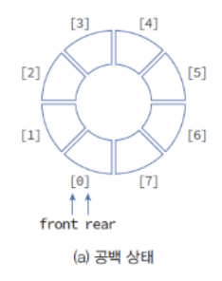
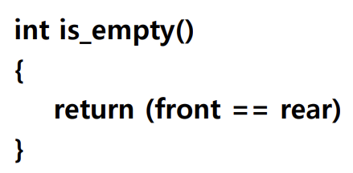
공백 판단

Slide 7
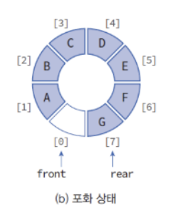
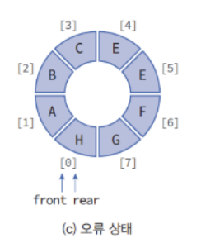
포화 판단
Int is_full()
{
return (front == ((rear+1)% MAX_QUEUE_SIZE)))
}
공백과 포화상태를 구별하기 위해 하나의 공간을 비워둔다.

Slide 8
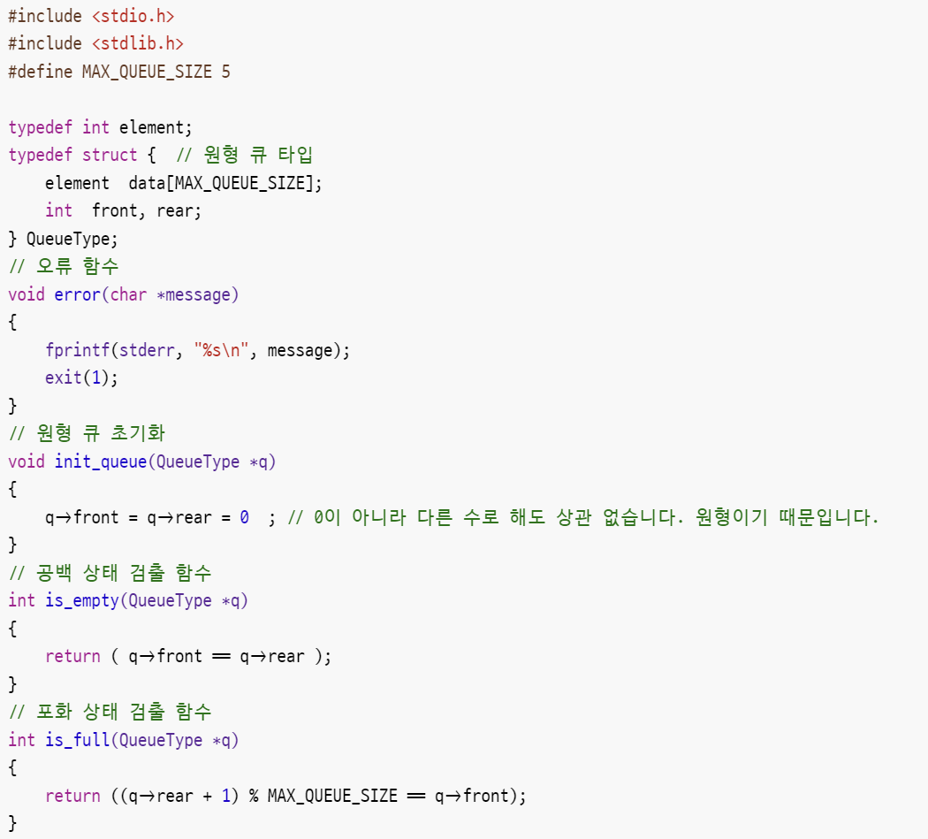
원형 큐 구현(1)

Slide 9
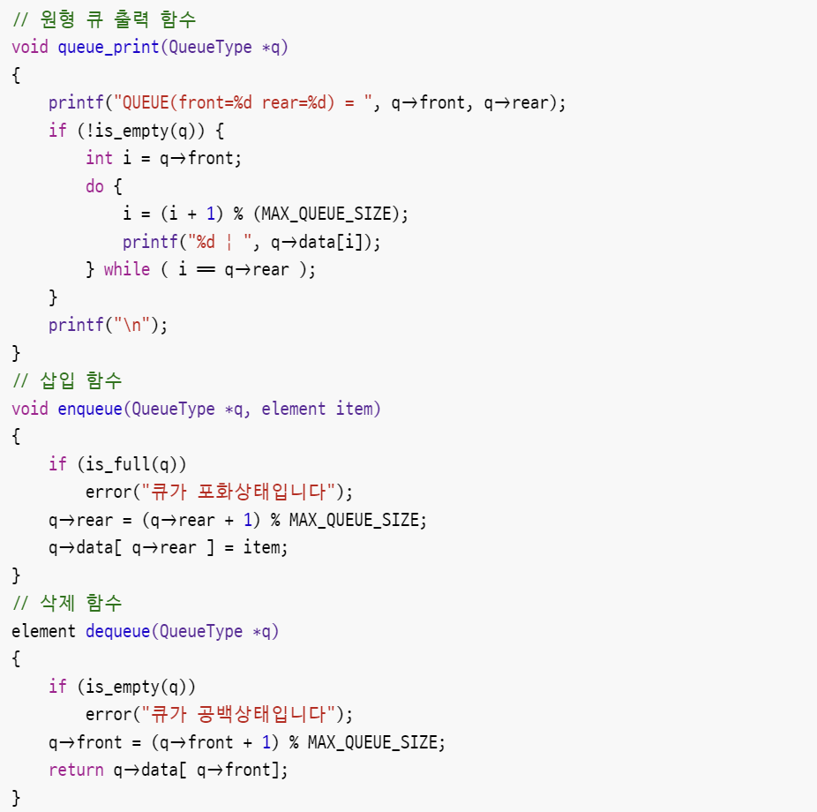
원형 큐 구현(2)

Slide 10
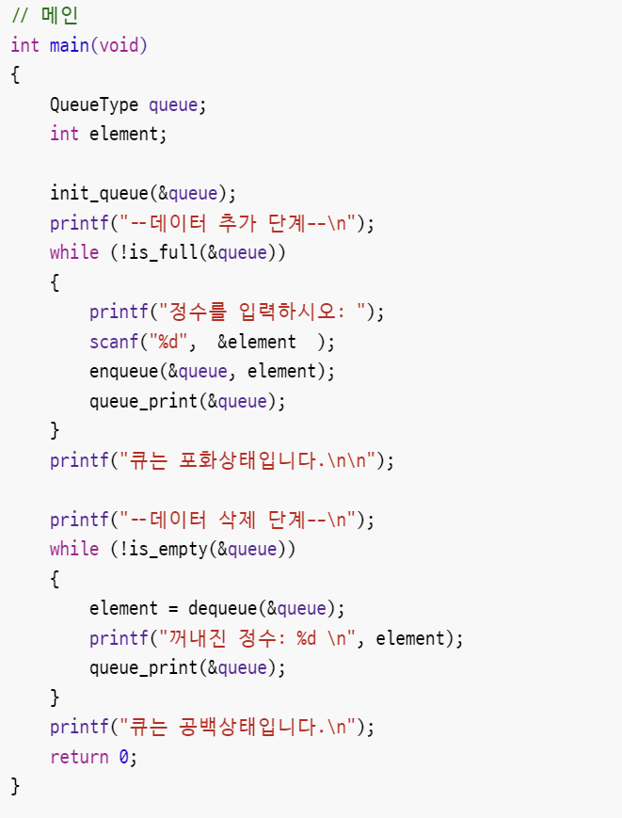
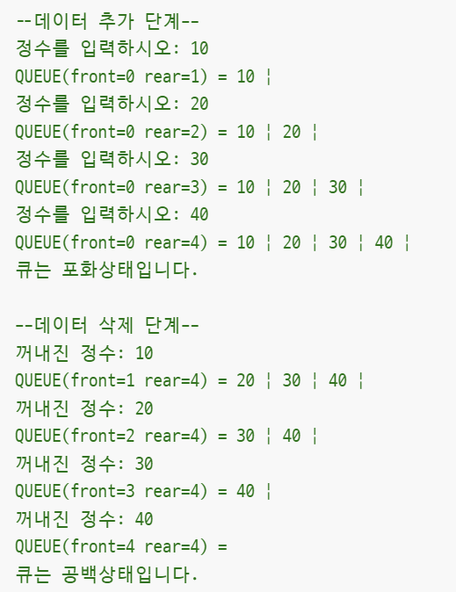
메인 코드
와
실행

Slide 11
TREE
트리

Slide 12
트리
- 계층적인 구조
- 사이클을 포함하지 않음 (부모-자식 관계)
- 특별 노드(루트)가 존재
- 서로 독립적인 서브트리를 가짐

Slide 13
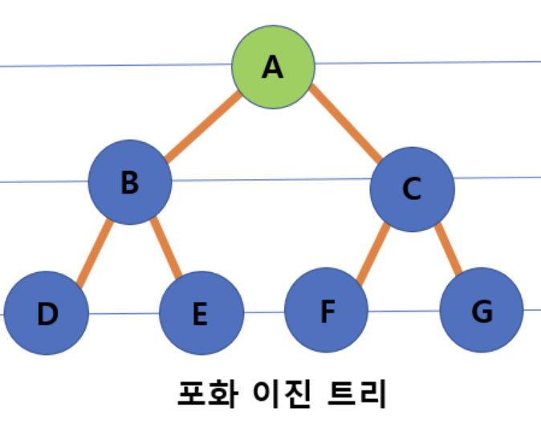
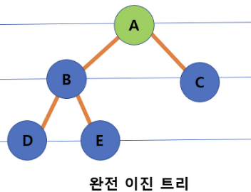
이진 트리
: 자식 노드가 최대 2개
왼쪽부터 차례대로 채워진 트리
https://hsc-tech.tistory.com/7

Slide 14
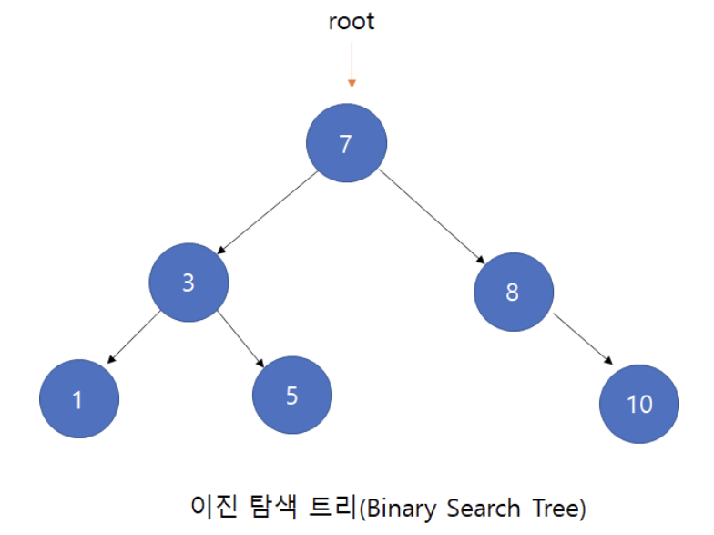
이진 탐색 트리
조건
중복되지 않는 키
루트 노트의 왼쪽 서브 트리는 해당 노드의 키보다 작은 키를 가짐
루트 노드의 오른쪽 서브 트리는 해당 노드의 키보다 큰 키를 갖는 노드들로 이루어짐
좌우 서브 트리도 모두 이진 탐색 트리
https://kangworld.tistory.com/51

Slide 15
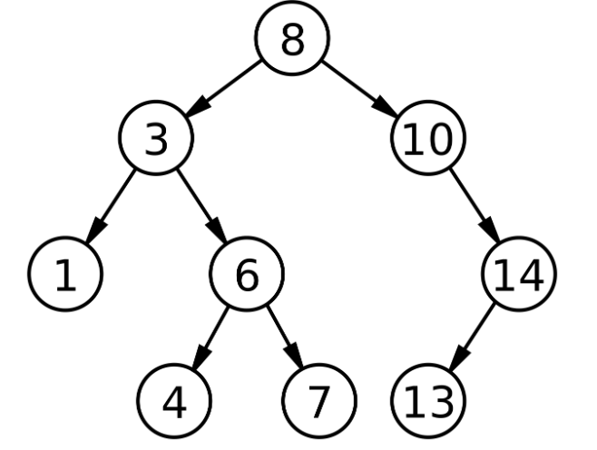
순회 방법
전위 순회 : 루트 -> 왼쪽 -> 오른쪽
8 – 3 – 1 - 6 - 4 - 7 - 10 - 14 – 13
중위 순회 : 왼쪽 -> 루트 -> 오른쪽
1 - 3 - 4 - 6 - 7 - 8 - 10 - 13 – 14
후위 순화 : 왼쪽 -> 오른쪽 -> 루트
1 - 4 - 7 - 6 - 3 - 13 - 14 - 10 - 8
https://kangworld.tistory.com/51

Slide 16
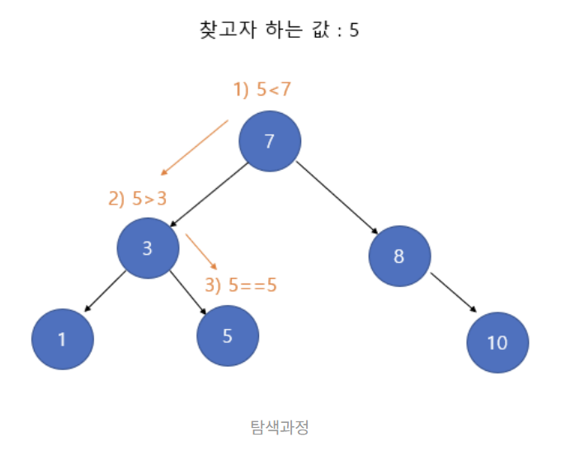
탐색
TreeNode* search(TreeNode* root, int key){
if(root == NULL){ // 값을 찾지 못한 경우
return NULL;
}
if(key == root->key){ // 값을 찾음
return root;
}
else if(key < root->key){ // 왼쪽 서브트리 탐색
search(root->left, key);
}
else if(key > root->key){ // 오른쪽 서브트리 탐색
search(root->right, key);
}
}
출처: https://code-lab1.tistory.com/10 [코드 연구소:티스토리]

Slide 17
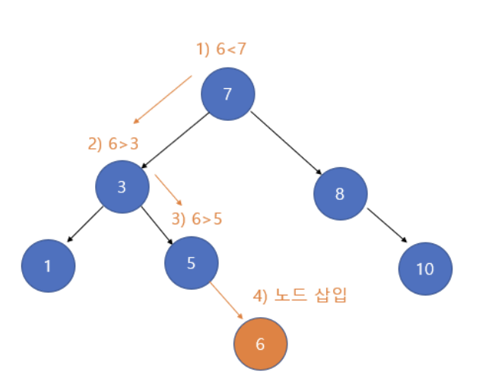
void insert(TreeNode** root, int key){
TreeNode* ptr; // 탐색을 진행할 포인터
TreeNode* newNode = (TreeNode*)malloc(sizeof(TreeNode)); // newNode 생성
newNode->key = key;
newNode->left = newNode->right = NULL;
if(*root == NULL){ // 트리가 비어 있을 경우
*root = newNode;
return;
}
ptr = *root; // root 노드부터 탐색 진행
while(ptr){
if(key == ptr->key){ // 중복값
printf("Error : 중복값은 허용되지 않습니다!\n");
return;
}else if(key < ptr->key){ // 왼쪽 서브트리
if(ptr->left == NULL){ // 비어있다면 추가
ptr->left = newNode;
return;
}else{ // 비어있지 않다면 다시 탐색 진행
ptr= ptr->left;
}
}else{ // key > ptr->key 오른쪽 서브트리
if(ptr->right == NULL){ // 비어있다면 추가
ptr->right = newNode;
return;
}else{ // 비어있지 않다면 다시 탐색 진행
ptr = ptr->right;
}
}
}
}
출처: https://code-lab1.tistory.com/10 [코드 연구소:티스토리]
삽입

Slide 18
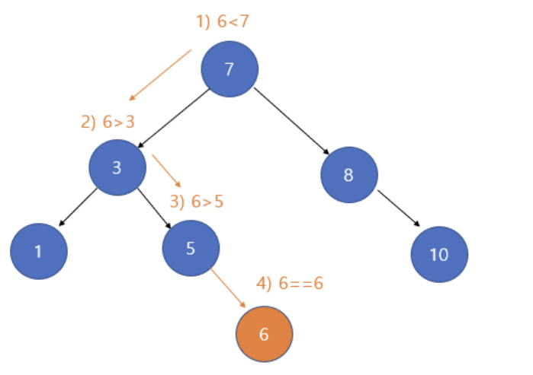
삭제(1)
: 단말 노드의 삭제
삭제할 노드의 부모 노드가 있다면 부모 노드의 자식노드를 NULL 설정 후 , 삭제할 노드를 삭제 (메모리 해제)

Slide 19
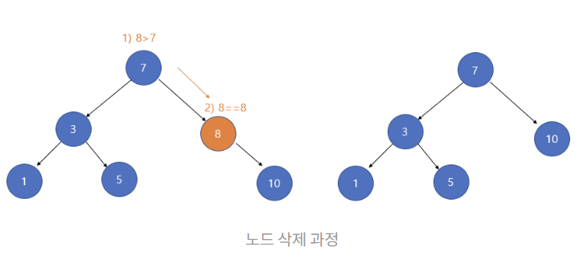
삭제(2)
: 서브 트리의 노드일 경우
삭제할 노드의 자식 노드를 삭제할 노드의 부모 노드가 가리키도록 설정 후,
해당 노드 삭제

Slide 20
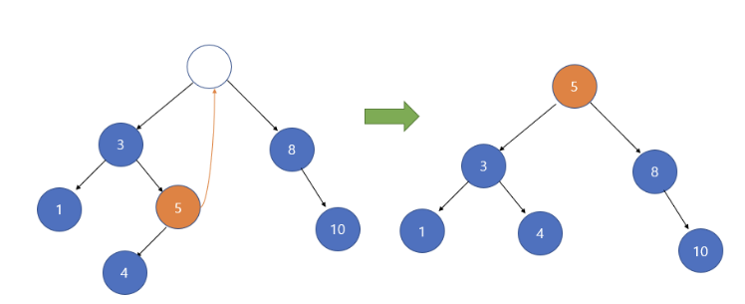
삭제(3)
: 루트 삭제
방법 1
삭제할 노드 왼쪽 서브 트리의 가장 큰 자손을 해당 노드에 올린다

Slide 21
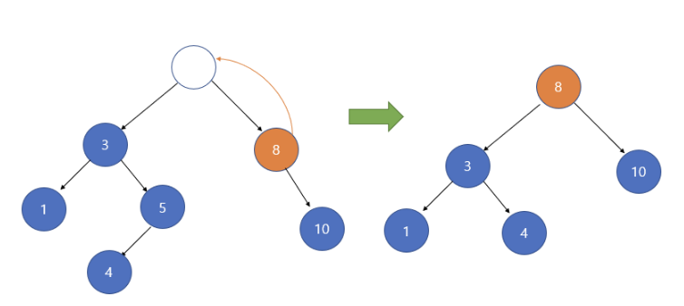
삭제(3)
: 루트 삭제
방법 2
삭제할 노드 오른쪽 서브 트리의 가장 작은 자손을 해당 노드의 자리에 올린다
출처: https://code-lab1.tistory.com/10 [코드 연구소:티스토리]

Slide 22
Map

Slide 23
1) Map이란?
map은 각 노드가 key와 value 쌍으로 이루어진 트리입니다. 특히, 중복을 허용하지 않습니다.
따라서 map은 first, second가 있는 pair 객체로 저장되는 데 first- key로 second- value로 저장됩니다.
2) MAP 기본 형태
map <key, value> map1;

Slide 24
3) MAP 정렬
map은 자료를 저장할때 내부에서 자동으로 정렬합니다.
map은 key를 기준으로 정렬하며 오름차순으로 정렬합니다.
만약 내림차순으로 정렬하고 싶은 경우와 같이 사용하면 됩니다.
map <int, int, greater> map1;
(만약 다른 방법으로 int데이터를 내림차순으로 정렬하고 싶을 경우, 데이터에 -(마이너스)를 붙여 삽입하여 처리하면 내림차순으로 정렬됩니다.)

Slide 25
4) MAP 사용방법
1) 헤더 포함
map을 사용하려면 헤더에 #include <map> 처리를 해야 합니다.
2) map 선언하기
map의 기본 구조는 map <key type, value type> 이름입니다.
3) map에 찾고자 하는 데이터가 있는 지 확인하기(search)
map에서 데이터를 찾을 때는 iterator을 사용합니다.
데이터를 끝까지 찾지 못했을 경우, iterator는 map.end()를 반환합니다.

Slide 26
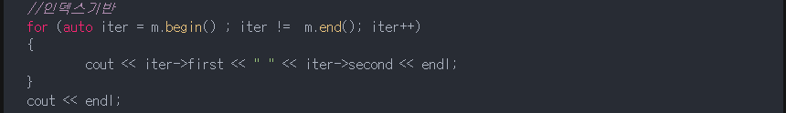
4) MAP 사용방법
4) map에 데이터 삽입
map은 중복을 허용하지 않습니다. insert를 수행할때, key가 중복되면 insert가 수행되지 않습니다.
중복되면 그것은 key의 역할을 제대로 하지 않습니다.
5) 반복문 데이터 접근 (first, second)

Slide 27
4) MAP 사용방법
6) map에서 삭제하기
map에서 데이터를 삭제하기 위해 활용할 함수는 erase와 clear입니다.
m.erase(m.begin()+2); m.erase("Alice");
m.erase(m.begin(), m.end()); m.clear();

